Slide 1
Fit for Purpose 2026 Tecnología de Información | Desarrollo Soluciones Etapa de Detalle de actividades e interacciones
Marzo 2026

Slide 2
Agenda
Racional Fit for Purpose (5 min)
Alcance 2026
Entendimiento posiciones plataforma (40 min)
Percepción inicial
Descripción de puesto L2
Principales contribuciones del área
Interacciones entre áreas y procesos clave
Siguientes pasos (5 min)

Slide 3
Hemos completado el diseño de nuestra organización, un primer paso crítico en la redefinición de nuestra dirección estratégica
La nueva organización que estamos construyendo está adaptada a nuestro propósito y lista para cumplir con nuestra dirección estratégica redefinida.
El diseño del modelo operativo contempla 5 cambios principales:
1
Coloca al Cliente en el centro, anclando la propuesta de valor en nuestras tiendas y asegurando que el cliente sea el eje de todos nuestros procesos. Fortalecer la Voz del Cliente para asegurar el valor a largo plazo.
2
Enfoque al crecimiento principal del negocio, construyendo alrededor de las tres misiones estratégicas (impulso, reposición diaria y foodvenience), reenfocando nuestra estrategia comercial.
3
Establece a Servicios Comerciales como un motor de crecimiento independiente, con enfoque y recursos dedicados.
4
Incorpora excelencia operativa en los procesos end-to-end, para ofrecer una ejecución eficiente en tienda y brindar a los clientes una experiencia best-in-class.
5
Fortalece Estrategia y Transformación como el orquestador del cambio y asegurador de la generación de valor en nuestras iniciativas de negocio a largo plazo.

Slide 4
Proceso Diseño FFP
ESTRATEGIA OXXO 2030
Principios de diseño
1
Organizarnos para escalar nuestro core y crear el futuro
2
Liderar centralmente y empoderar la ejecución local
3
Operar con excelencia y orientado al cliente
4
Simplificar para un crecimiento rentable
PRINCIPALES CAMBIOS
Cambio organizacional con enfoque al crecimiento core de negocio, mediante tres misiones estratégicas: Impulso, Reposición Diaria y Foodvenience, reenfocando nuestra estrategia comercial.
Evolución de la plataforma de Customer & Mkt con autonomía en la definición del Customer Value Proposition e integración del área de Marketing.
Integración de Expansión dentro de la plataforma de Operaciones.
Creación de un área independiente de Excelencia Operativa, responsable del modelo de madurez de procesos end-to-end y del mapeo y diseño de procesos de operación en tienda.
Evolución de Estrategia y Transformación, para orquestar y monitorear la implementación de los cambios estratégicos en la organización y asegurar que las iniciativas prioritarias alcancen su potencial mediante la gestión de la Value Management Office.
Despriorización de Entrega Directa, integrando las operaciones restantes al BAU de Comercial.
1
Diseño del modelo operativo
2
3
4
5
LAYER ORGANIZACIONAL
DISEÑO DETALLADO POR FUNCIÓN
SISTEMA DE GESTIÓN
6
FEMSA / P&H
MACROESTRUCTURA
EQUIPO DIRECTIVO
COMERCIAL
CORPORATIVO OXXO
FUNCIONES CORE
FOROS /CONECIONES
ZONA / CLUSTER
FINANZAS
DECISIONES CLAVE
REGION
CEDIS / CT
RH
RESPONSABILIDADES
PLAZA
TI
INTERACCIONES
GESTIÓN DEL CAMBIO

Slide 5
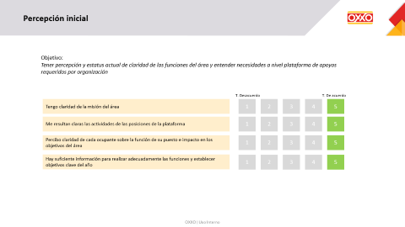
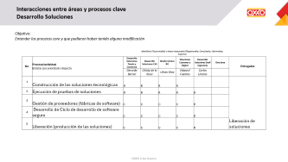
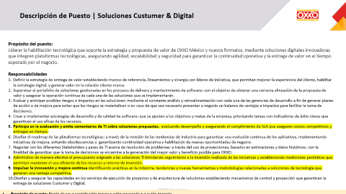
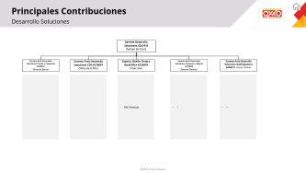
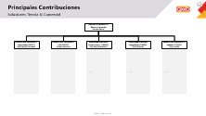
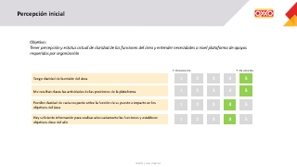
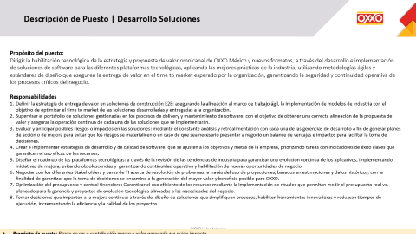
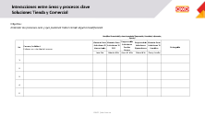
Alcance 2026
Higiénicos Organizacionales
Documentación de Roles
Interacciones Críticas
Workshops Cross-plataformas
RASCI por Función de Procesos Clave
Workshops Internos x Área
Integración al Sistema de Gestión Consolidación y Seguimiento
Percepción inicial (retos, dudas, apoyos requeridos organización para clarificar la función)
Feedback DP rol
Actividades core de reportes (L3)
+
Interacciones macro / procesos

Slide 6
Percepción inicial
Objetivo:
Tener percepción y estatus actual de claridad de las funciones del área y entender necesidades a nivel plataforma de apoyos requeridos por organización
T. Desacuerdo
T. De acuerdo
Tengo claridad de la misión del área
1
2
3
4
5
Me resultan claras las actividades de las posiciones de la plataforma
1
2
3
4
5
Percibo claridad de cada ocupante sobre la función de su puesto e impacto en los objetivos del área
1
2
3
4
5
Hay suficiente información para realizar adecuadamente las funciones y establecer objetivos clave del año
1
2
3
4
5
Notes:
Notas:

Slide 7
Descripción de Puesto | Desarrollo Soluciones
Propósito del puesto:
Dirigir la habilitación tecnológica de la estrategia y propuesta de valor omnicanal de OXXO México y nuevos formatos, a través del desarrollo e implementación de soluciones de software para las diferentes plataformas tecnológicas, aplicando las mejores prácticas de la industria, utilizando metodologías ágiles y estándares de diseño que aseguren la entrega de valor en el time to market esperado por la organización, garantizando la seguridad y continuidad operativa de los procesos críticos del negocio.
Responsabilidades
Definir la estrategia de entrega de valor en soluciones de construcción E2E: asegurando la alineación al marco de trabajo ágil, la implementación de modelos de industria con el objetivo de optimizar el time to market de las soluciones desarrolladas y entregadas a la organización.​
Supervisar el portafolio de soluciones gestionadas en los procesos de delivery y mantenimiento de software: con el objetivo de obtener una correcta alineación de la propuesta de valor y asegurar la operación continua de cada una de las soluciones que se implementarán.​
Evaluar y anticipar posibles riesgos o impactos en las soluciones: mediante el constante análisis y retroalimentación con cada una de las gerencias de desarrollo a fin de generar planes de acción o de mejora para evitar que los riesgos se materialicen o en caso de que sea necesario presentar a negocio un balance de ventajas e impactos para facilitar la toma de decisiones.​
Crear e implementar estrategias de desarrollo y de calidad de software: que se ajusten a los objetivos y metas de la empresa, priorizando tareas con indicadores de éxito claves que garanticen el uso eficaz de los recursos.​
Diseñar el roadmap de las plataformas tecnológicas: a través de la revisión de las tendencias de industria para garantizar una evolución continua de los aplicativos, implementando iniciativas de mejora, evitando obsolescencias y garantizando continuidad operativa y habilitación de nuevas oportunidades de negocio.​
Negociar con los diferentes Stakeholders y pares de TI acerca de resolución de problemas: a través del uso de proyecciones, basados en estimaciones y datos históricos, con la finalidad de garantizar que la toma de decisiones se encamine a la generación del mayor valor y beneficio posible para OXXO.​
Optimización del presupuesto y control financiero: Garantizar el uso eficiente de los recursos mediante la implementación de rituales que permitan medir el presupuesto real vs. planeado para la gerencia y proyectos de evolución tecnológica alineados a las necesidades del negocio.
Tomar decisiones que impacten a la mejora continua: a través del diseño de soluciones que simplifiquen procesos, habiliten herramientas innovadoras y reduzcan tiempos de ejecución, incrementando la eficiencia y la calidad de los proyectos.
Propósito de puesto: Razón de ser + contribución macro + valor agregado + a quién impacta.
Responsabilidades: Debe responder cada contribución ¿Qué? (acción – verbo y contexto) + ¿Cómo? (medios, herramientas, procesos e interacciones); + ¿Para qué? (propósito).
¿Qué roles de tu equipo intervienen en cada contribución?
Notes:
Notas:

Slide 8
Descripción de Puesto | Desarrollo Soluciones
Decisiones Relevantes del Puesto
Definir y desarrollar la relación con socios tecnológicos idóneos para colaborar con el BUS al que presta servicio.​
Planes de acción con abastecimientos cuando algún entregable se esté desviando de lo planeado.​
Aprobar procesos y metodología, con base a las mejores prácticas de desarrollo y aseguramiento de calidad de software.​
Definir el ecosistema de tecnología y herramientas de desarrollo de software que la compañía debe usar para soportar la propuesta de valor de OXXO y Negocios Digitales​
Validar y aprobar estimaciones de costo en iniciativas de soluciones propuestas por sus gerencias.
Principales Retos del Puesto
Asegurar alineación y colaboración entre los colaboradores internos y los servicios de proveedores externos (fábricas) para trabajo en metodologías ágiles​
Asegurar contar con el talento necesario (interno y socios tecnológicos) y homologar el expertise tecnológico.​
Administrar constantes actualizaciones tecnológicas y nuevos retos de la industria para incorporar.
Notes:
Por incluir comentarios de Word Manuel.

Slide 9

Principales Contribuciones Desarrollo Soluciones
Gerente Desarrollo Soluciones-6263435
Rodrigo Da Costa
Gerente Área Desarrollo Soluciones Tienda y Comercial
6028216
Gerardo Bernal
Gerente Área Desarrollo Soluciones CDS-6176097
Citlaly de la Rosa
Experto Diseño Técnico BackOffice-6216943
Ulises Silva
Gerente Área Desarrollo Soluciones Customer y Digital
6176098
Edward Fuentes
Gerente Área Desarrollo Soluciones Staff Ingeniería
6204175 -Carlos Linares
RH, Finanzas
--
--
Notes:
1 para 3 ingenierías
Actualización Diseño Técnico
Staff Ingeniería

Slide 10
Interacciones entre áreas y procesos clave Desarrollo Soluciones
Objetivo:
Entender los procesos core y que pudieron haber tenido alguna modificación
Identificar (Accountable) y áreas impactadas (Responsable, Consultado, Informados, Soporte)
No. | Proceso/actividad Enlistar por prioridad e impacto | Desarrollo Soluciones Tienda y Comercial | Desarrollo Soluciones CdS | Diseño técnico BO | Soluciones Customer y Digital | Desarrollo Soluciones Staff Ingeniería | Otra área | Entregable
 |  | Gerardo Bernal | Citlaly de la Rosa | Ulises Silva | Edward Fuentes | Carlos Linares
1 | Construcción de las soluciones tecnológicas | R | R | R | R |  |  | Liberación de soluciones
2 | Ejecución de pruebas de soluciones | R | R | R | R | R
3 | Gestión de proveedores (fábricas de software) | C | C | C | C | R
4 | Desarrollo de Ciclo de desarrollo de software seguro | C | C | C | C | R
5 | Liberación (producción de las soluciones) | C | C | C | C | R
Notes:
Conexión Bernardo-indicadores de proyectos, ciclo de desarrollo.
Arquitectura entrega a Desarrollo, validan en conjunto.

Slide 11
Premisas Desarrollo Soluciones
Objetivo:
Entrega de artefactos.

Slide 12
Preguntas de reflexión
¿Tu Descripción de Puesto y el funciograma de tu área reflejan con precisión las actividades y responsabilidades que realmente realizas en el día a día (TO BE)?
¿Tienes alguna duda específica sobre el funcionamiento de tu área o sobre la estructura de la organización?
¿Existe algún proceso que consideres necesario rediseñar para mejorar las interacciones, la eficiencia o el funcionamiento general de tu área?
Si recientemente asumiste nuevas responsabilidades, ¿ya se realizó de manera efectiva la transferencia de actividades dentro de tu equipo?
¿Qué rituales, prácticas o espacios de trabajo consideras esenciales para asegurar un funcionamiento adecuado y sostenido en tu área?
Notes:
¿Tu Descripción de Puesto y el funciograma de tu área reflejan con precisión las actividades y responsabilidades que realmente realizas en el día a día (TO BE)?
¿Tienes alguna duda específica sobre el funcionamiento de tu área o sobre la estructura de la organización?
¿Existe algún proceso que consideres necesario rediseñar para mejorar las interacciones, la eficiencia o el funcionamiento general de tu área?
¿Qué rituales, prácticas o espacios de trabajo consideras esenciales para asegurar un funcionamiento adecuado y sostenido en tu área?
Si recientemente asumiste nuevas responsabilidades, ¿ya se realizó de manera efectiva la transferencia de actividades dentro de tu equipo?

Slide 13
Siguientes pasos
Noviembre | Noviembre |  | Diciembre |  |  | Enero |  |  |  | Febrero |  |  |  | Marzo |  |  |  | Abril
10-14 | 17-21 | 24-28 | 01-05 | 08-12 | 3 week freeze | 05-09 | 12-16 | 19-23 | 26-30 | 02-06 | 09-13 | 16-20 | 23-27 | 02-06 | 09-13 | 16-20 | 23-27 | 30-03 | 06-10 | 13-17 | 20-24
1
Documentación áreas, propósitos y responsabilidades
Descripciones de Puesto L1 y L2
Descripciones de Puesto resto de organización
Matriz RASCI (Metodología y ejercicio central)
Higiénicos
2
Diálogos 1:1 L2 – Racional y alcance FFP 2026
Percepción inicial
Validación de DP L2
Revisión de principales contribuciones por c/área
Mapeo de procesos clave e interacciones críticas
Workshop +2 áreas para detallar interacciones
Diálogos L1 y L2 – Estrategia Change Management
Plataformas core (Comercial, CdS, Operaciones)
Presentación y comunicación en TOPS Marzo / Abril
Plataformas con alta evolución (Commercial Finance, VMO, C&M)
Procesos clave por Función
Plataformas de soporte (TI, RH, Exc. Operativa)
3
Integración de inputs interacciones a Sistema Gestión
Medición de adopción
Estrategia de change management
Modelo de gestión
TBC
TBC
4
Diseño de metodología diagnóstico del modelo operativo
Diagnóstico org. desempeño modelo operativo
Estabilización
TBC
TBC

Slide 14
Siguientes pasos
Higiénicos Organizacionales
Documentación de Roles
Interacciones Críticas
Workshops Cross-plataformas
RASCI por Función de Procesos Clave
Workshops Internos x Área
Integración al Sistema de Gestión Consolidación y Seguimiento
Entrega de DPs L2 y L3
Arranque mapeo de DPs L4
Mapeo de interacciones core del área.
Validación de conexiones entre otras áreas de la misma plataforma.
Matriz RASCI de la plataforma.
Matriz RASCI de Interacciones Clave (a nivel organización – 10)
TBD
Presentación ejecutiva:
Contribuciones área
Interacciones macro procesos
Abril 2026
2Q 2026

Slide 15
Gracias
Febrero 2026

